Slide 1
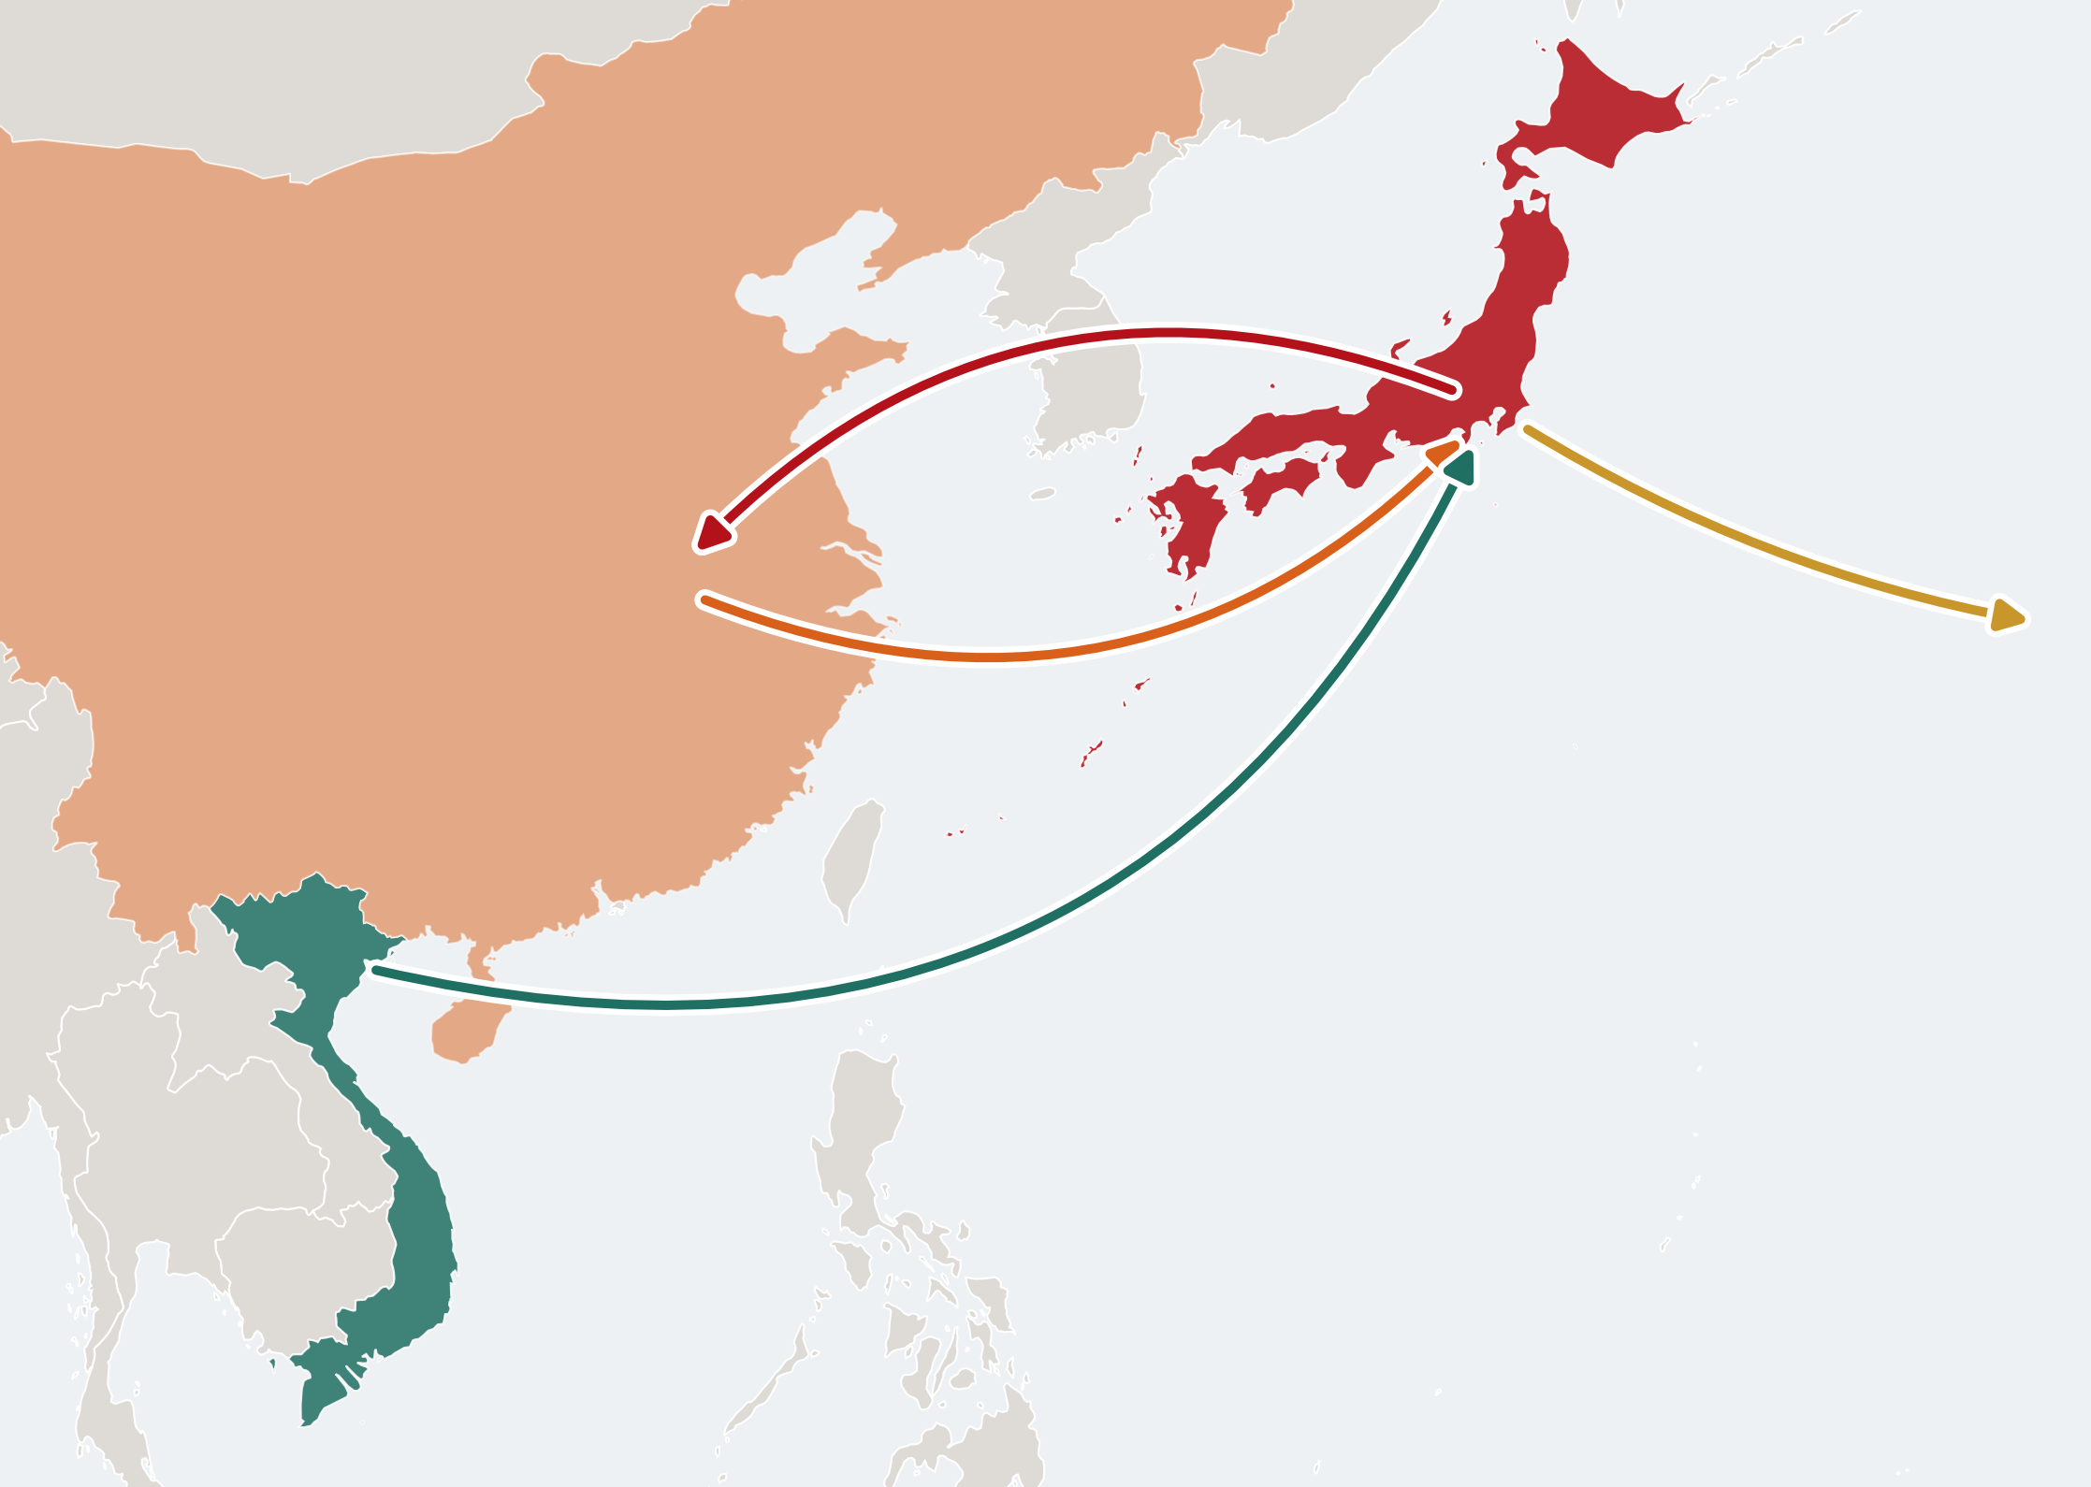
6
日本・中国・ベトナムの3拠点で、制作と開発を回す
受注と品質保証は日本、制作は中国、開発はベトナム。国境をまたいだ分業を、日本の社員22名で束ねます（5期計画）
日本 本社・受注・品質保証
日本企業と個人・中小から受注し、品質を保証して納品
知財・IPの管理と、②③の開発を統括
社員22名はすべて日本側（5期）
①③ 制作を発注
日本
本社・受注・品質保証
中国
制作
中国 制作
制作パートナー経由で、登録クリエイターが制作
登録2,000名・稼働681名（5期）
稼働681名は、中国の微短劇就業者69万人の0.3%
納品・品質保証
② ツール外販 → 海外へ
ベトナム
開発
ベトナム 開発
②③ ツール・PFを開発
オフショア委託で、②のツールと③のPFを開発
エンジニア19名（5期・業務委託）
AXで1人あたりの生産性を上げ、人数を抑える
日本の品質保証 × 中国の制作力 × ベトナムの開発力
3拠点とも時差1〜2時間。受注・制作・修正が同じ営業日で回る
② ツール外販は国内と海外へ
5期39.4億の約半分が海外向けの計画
5期（2031年）の計画値。出所: 事業計画_Ver0.8.xlsx／中国網絡視聴協会（微短劇就業者）。地図: Natural Earth。拠点は国単位の表示で都市を特定しない。中国の制作パートナーは契約前［記入予定］
1

Slide 2
3
3本の柱 — 作る・売る・開く
①の制作で溜めたデータが②のツールになり、②を外に開いたものが③。3本が互いの入口になっています
5期 売上 117.4億
営業利益 41.9億（35.7%） ｜ 2031年 東証グロース上場を目指す
制作
データ
外部に
開放
① AI映像制作
② ツール外販
③ 越境C2C
日本企業の映像を受注し、
中国のクリエイターで制作する
制作で溜まったデータを
特許・モデル・ツールにして売る
②の仕組みを外に開き、
個人・中小の発注を中国へつなぐ
案件ごと ｜ 初日から
年額契約（ARR） ｜ 2期〜
取引手数料30% ｜ 6ヶ月目〜
35.2億 5期・3,727本
39.4億 5期・法人578社
42.7億 5期・年95,200件
土台 ｜ 中国の制作力 × 日本の品質保証 × AX（AIで制作工数を圧縮する）
5期（2031年）の計画値。出所: 事業計画_Ver0.8.xlsx。②は年額契約で継続収益（ARR）になるが、①は案件ごと、③は取引ごとの売上
2

